Slide 2
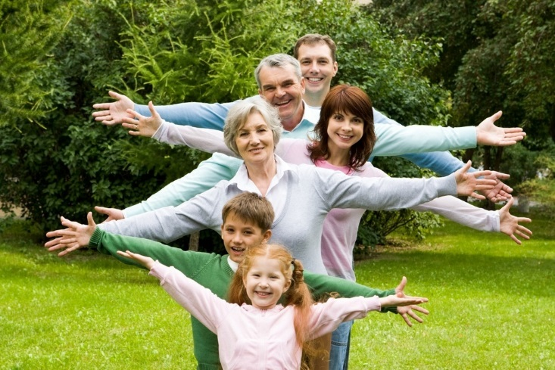

Slide 3
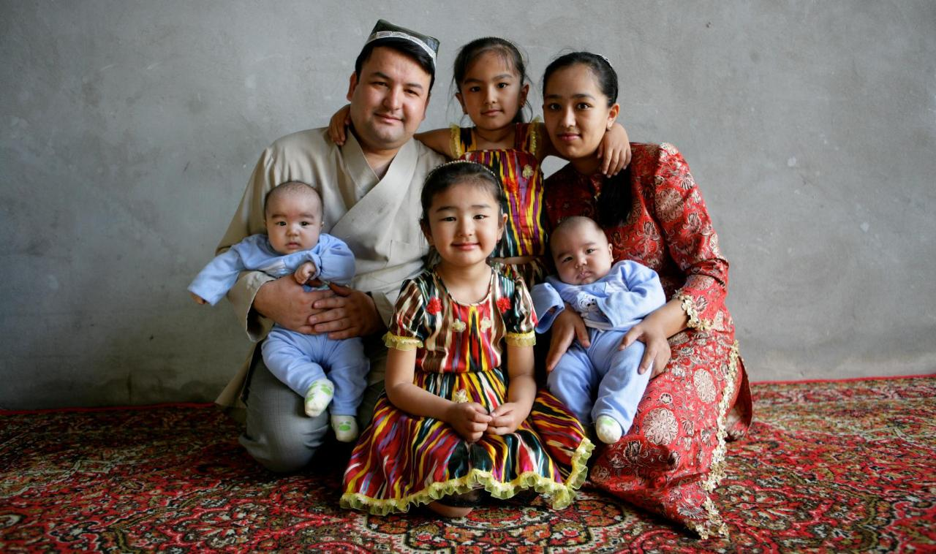

Slide 4
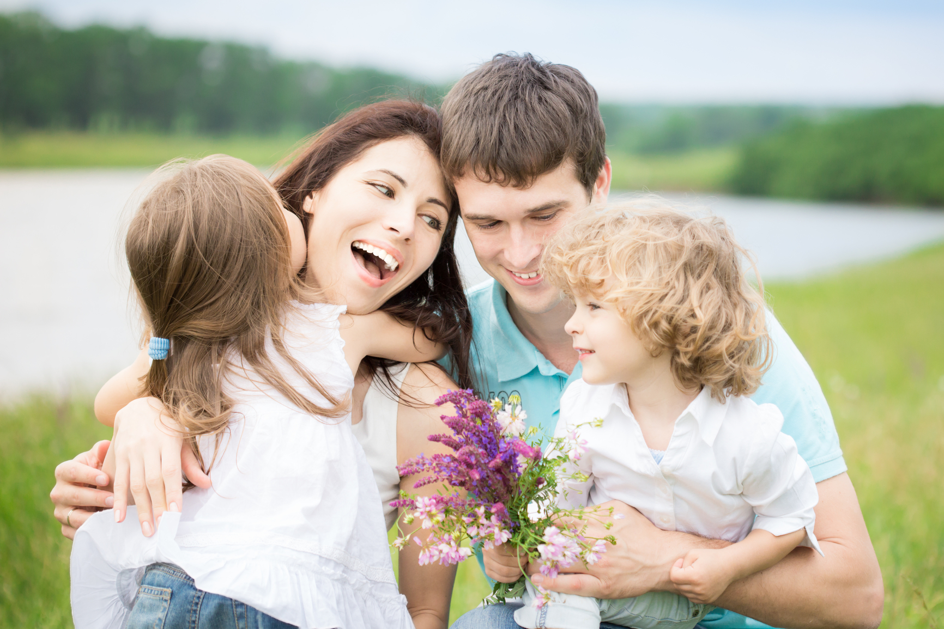

Slide 5
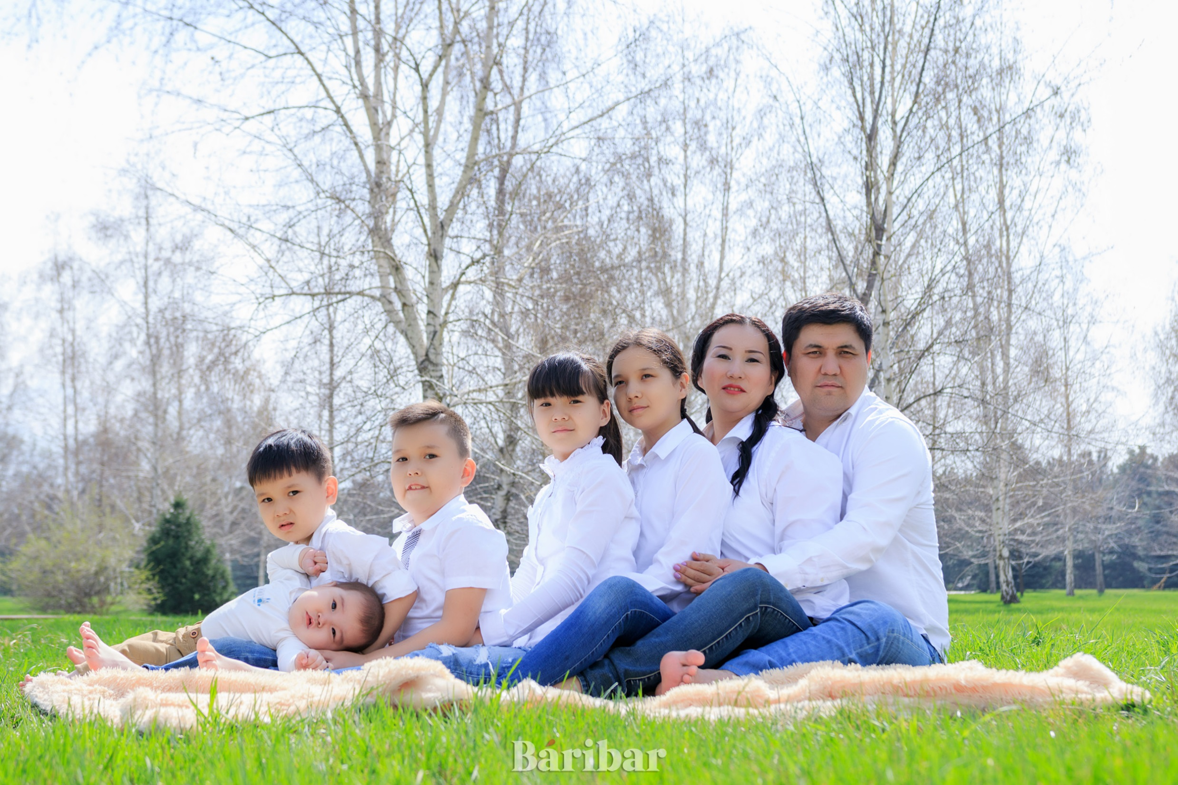

Slide 6
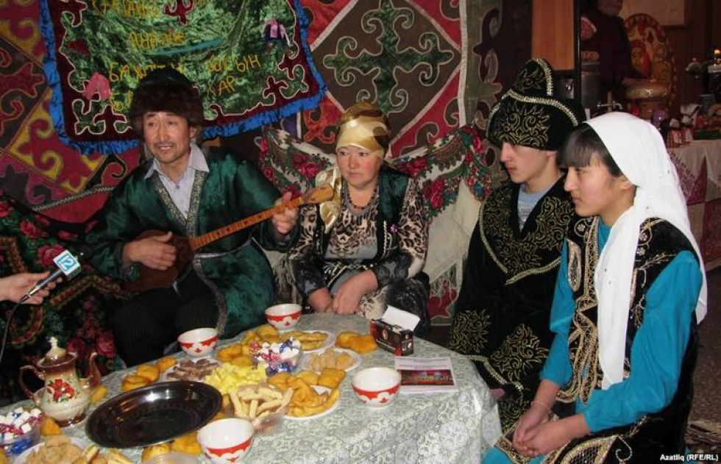

Slide 7
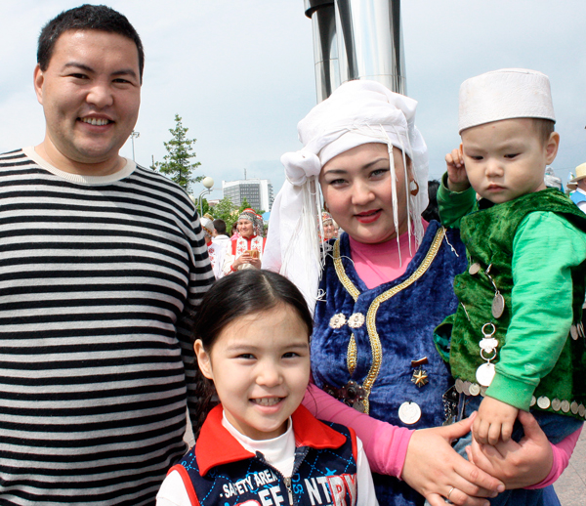

Slide 8
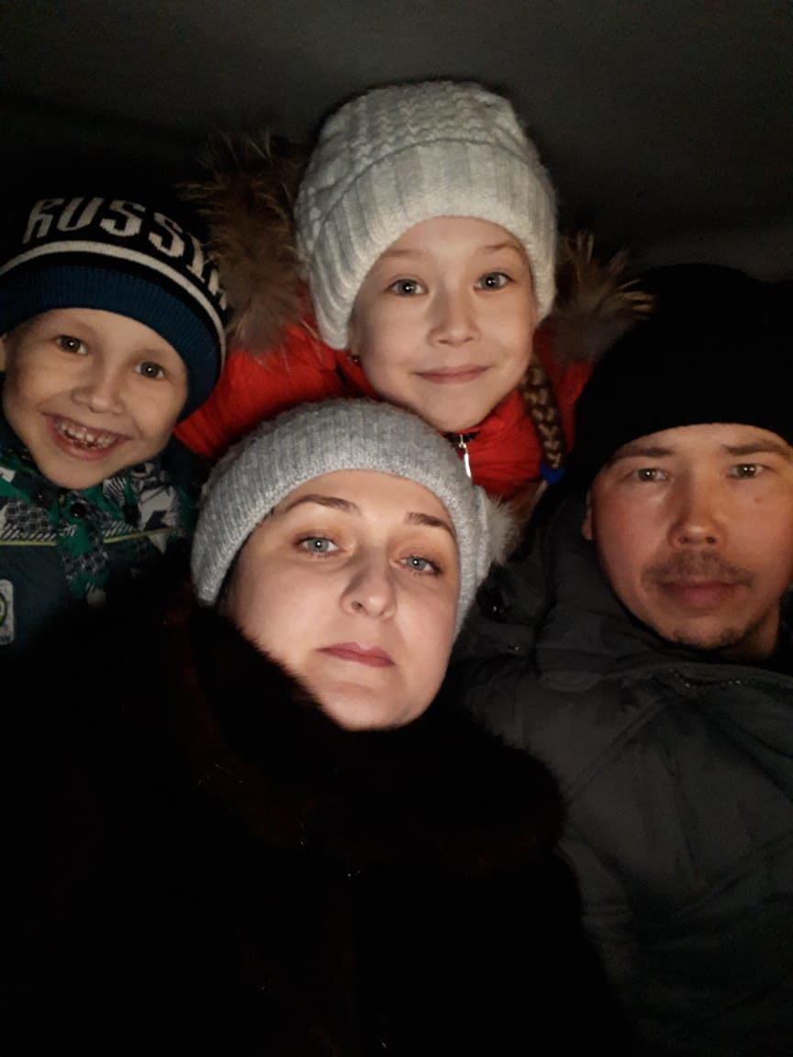
Доверяйте любимым, не ищите изъяна, Не пытайтесь поймать хоть пол- слова обмана… В мелочах не копайтесь, в прошлой жизни не ройтесь. Доверяйте… любите… просто так и не бойтесь. Научитесь любить без упреков… укоров… Без истерик и сцен… без чужих разговоров. Доверяйте любимым и любите без фальши. Наша жизнь мимолетна… будьте в ней настоящим!!!

Slide 9
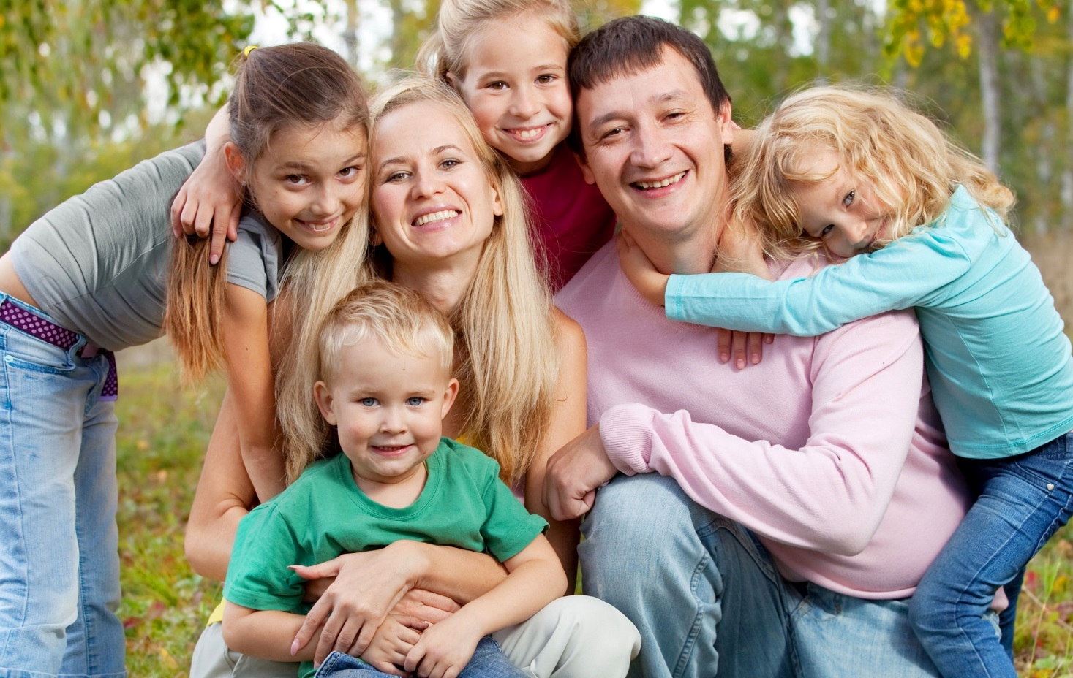

Slide 10
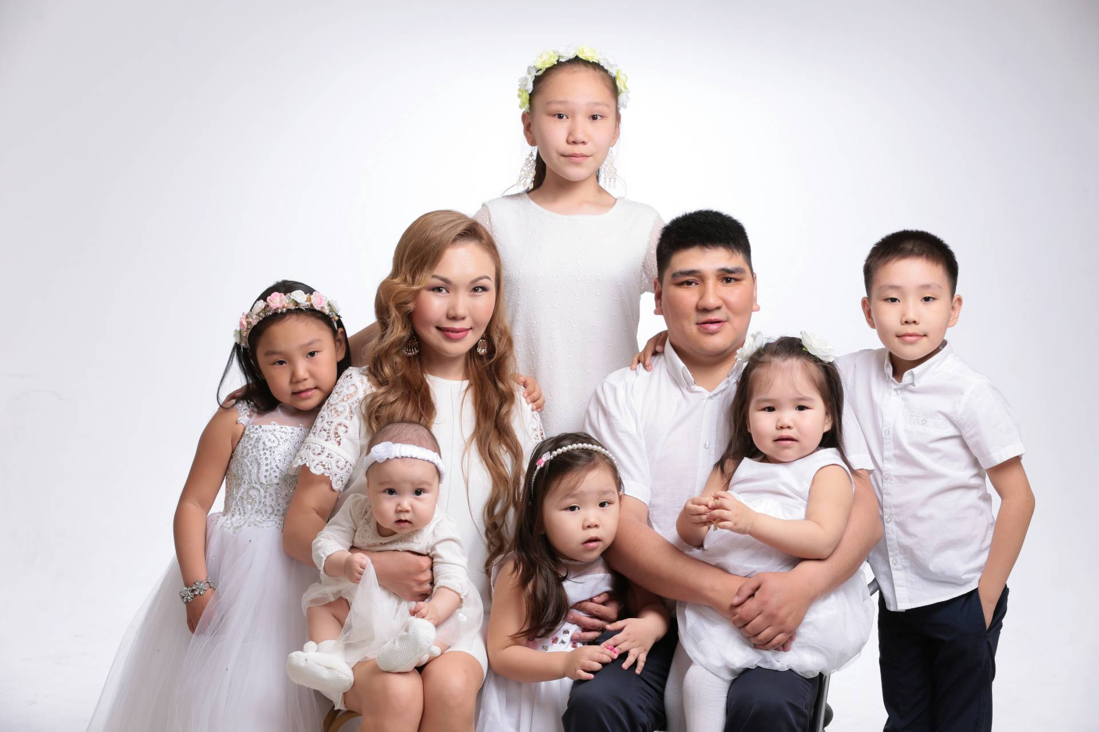

Slide 12
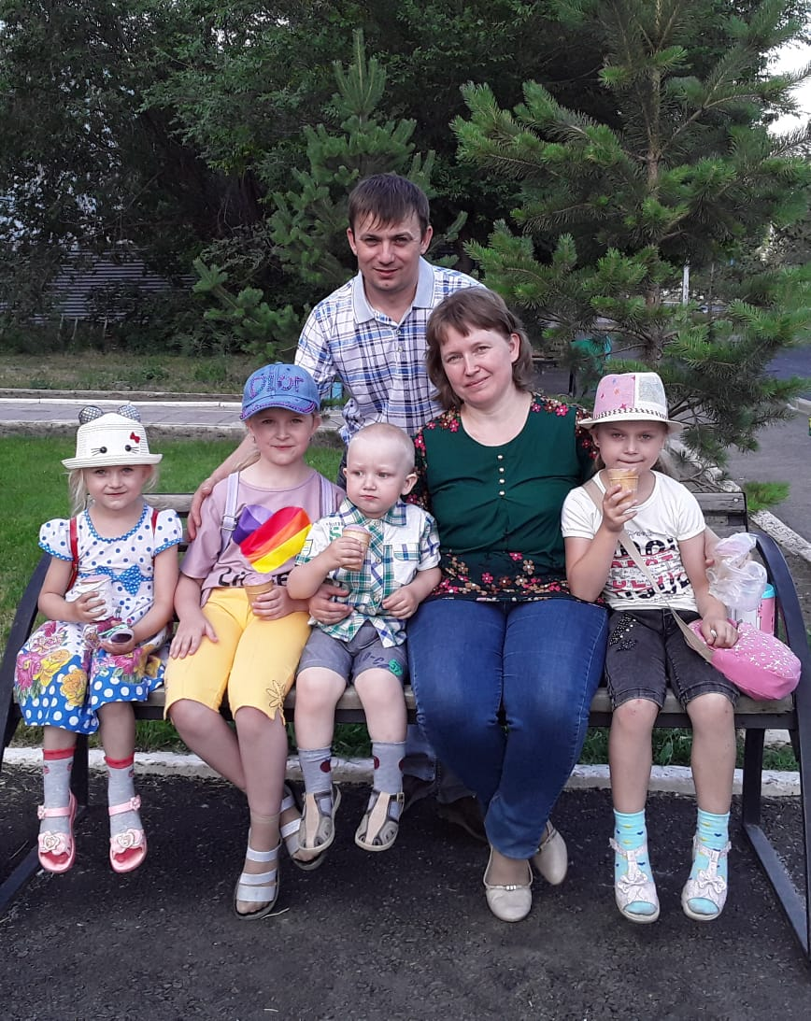
Многодетные Матери — дочери Бога! Вы красавицы мира и радость небес! Улыбаетесь мило и смотрите строго, Сберегая спокойствие детских сердец. Постоянно средь звона родных голосочков Вы несете свой подвиг любви и добра, Расцветая душой среди хрупких цветочков, Отдаете Вы им весь свой кладезь тепла. Нелегко Вам порой, а порой даже трудно; Все дела да заботы и надо терпеть. И Вы терпите молча и правите мудро, Вам ведь многое надобно в жизни успеть. «Хорошо много деток» — вот правило жизни, И его Вы избрали на век для себя, И собою Вы служите нашей Отчизне, Как никто и нигде, ГОРЯЧО и ЛЮБЯ!

Slide 13
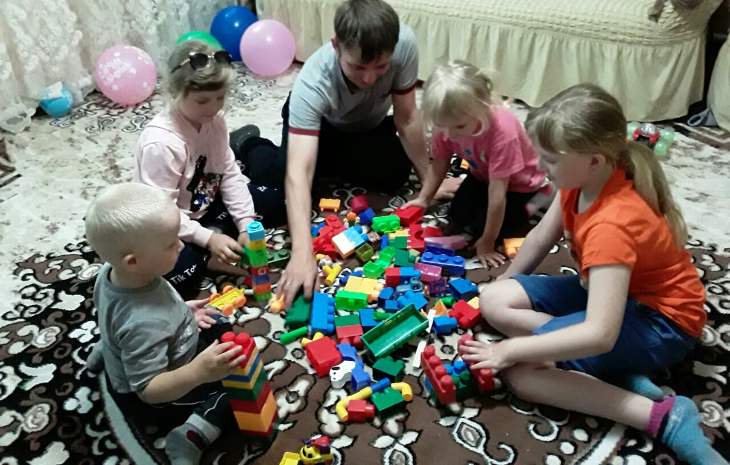

Slide 14
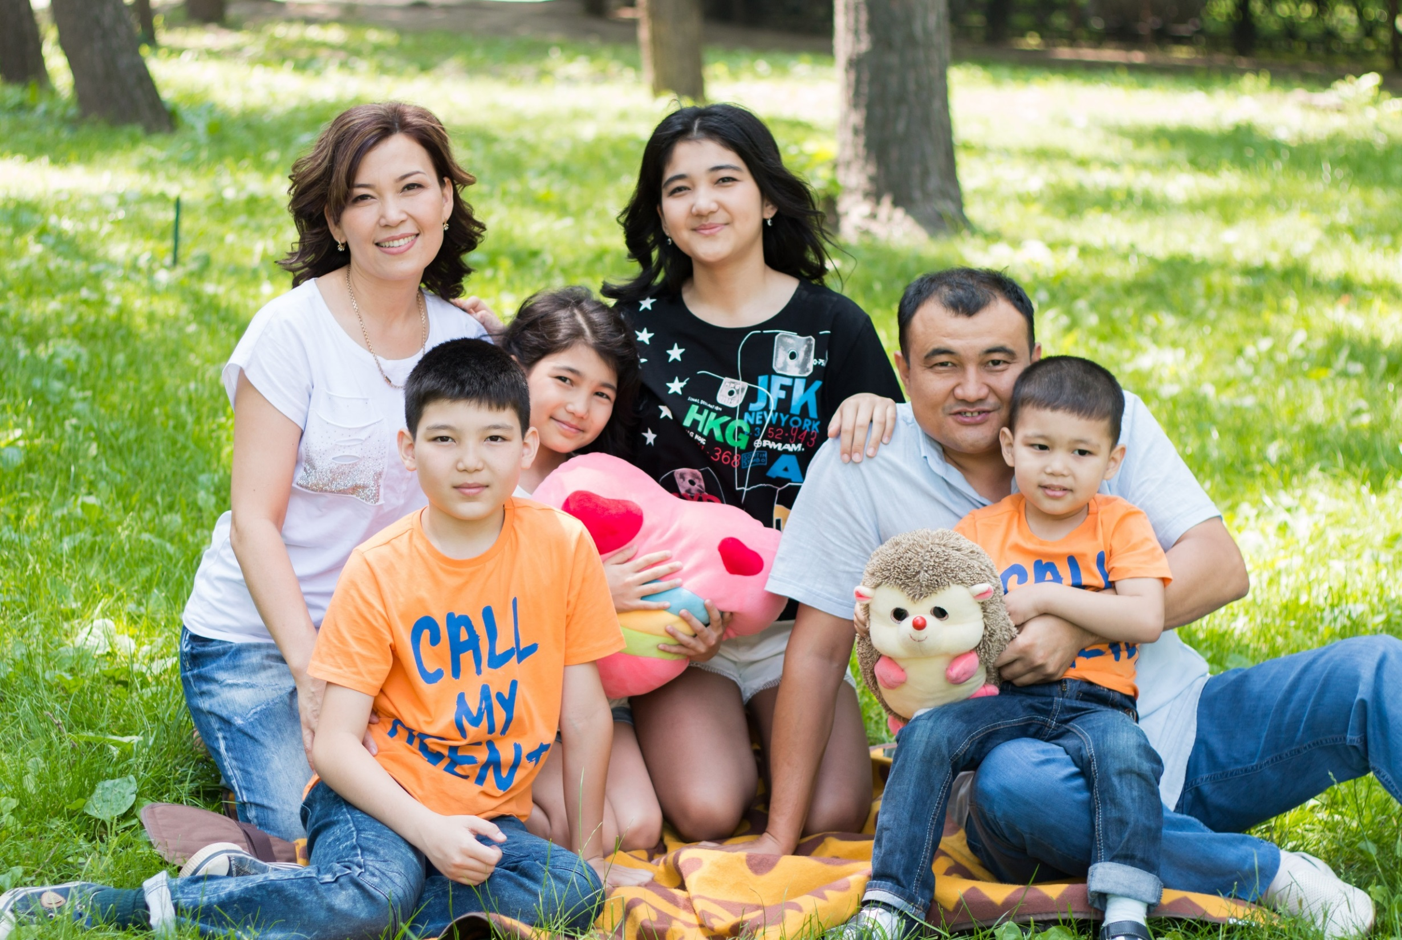

Slide 15
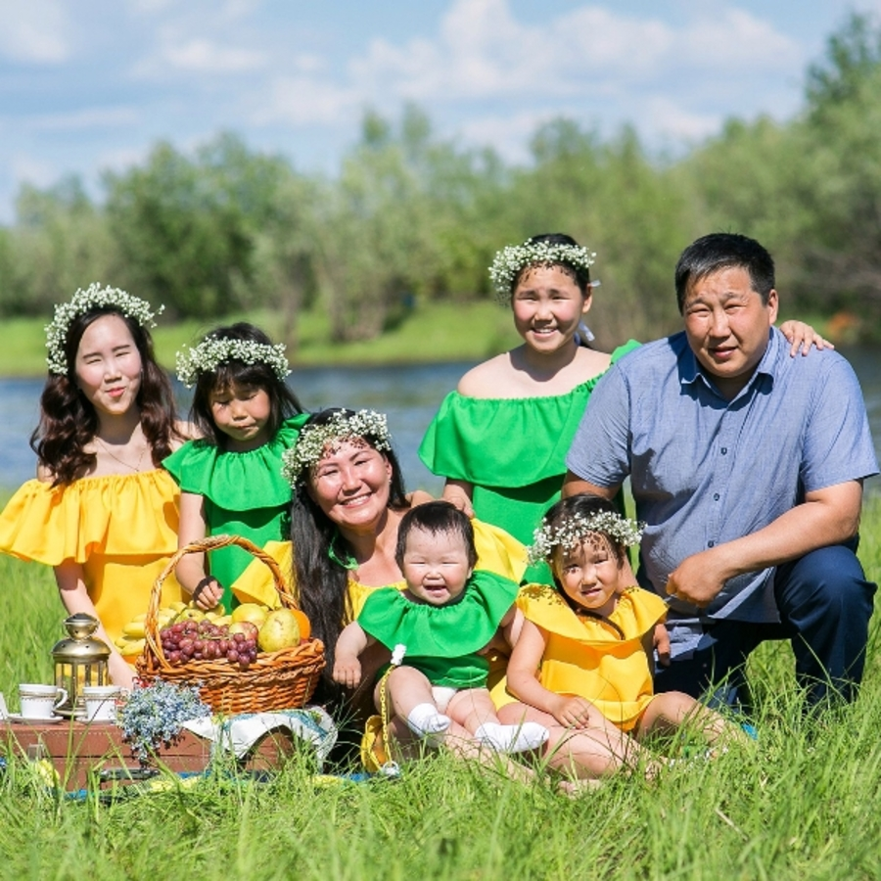
Дети — это взгляды глазок боязливых, Ножек шаловливых по паркету стук. Дети — это солнце в пасмурных мотивах, Целый мир гипотез радостных наук. Вечный беспорядок в золоте колечек, Ласковых словечек шепот в полутьме, Мирные картинки птичек и овечек, что в уютной детской дремлют на стене. Дети — это вечер, вечер на диване. Сквозь окно, в тумане, блестки фонарей, Мерный голос сказки о царе Салтане, О русалках — сестрах сказочных морей. Дети — это отдых, миг покоя краткий, Господу в кроватке трепетный обет, Дети — это мира нежные загадки, И в самих загадках кроется ответ.

Slide 16
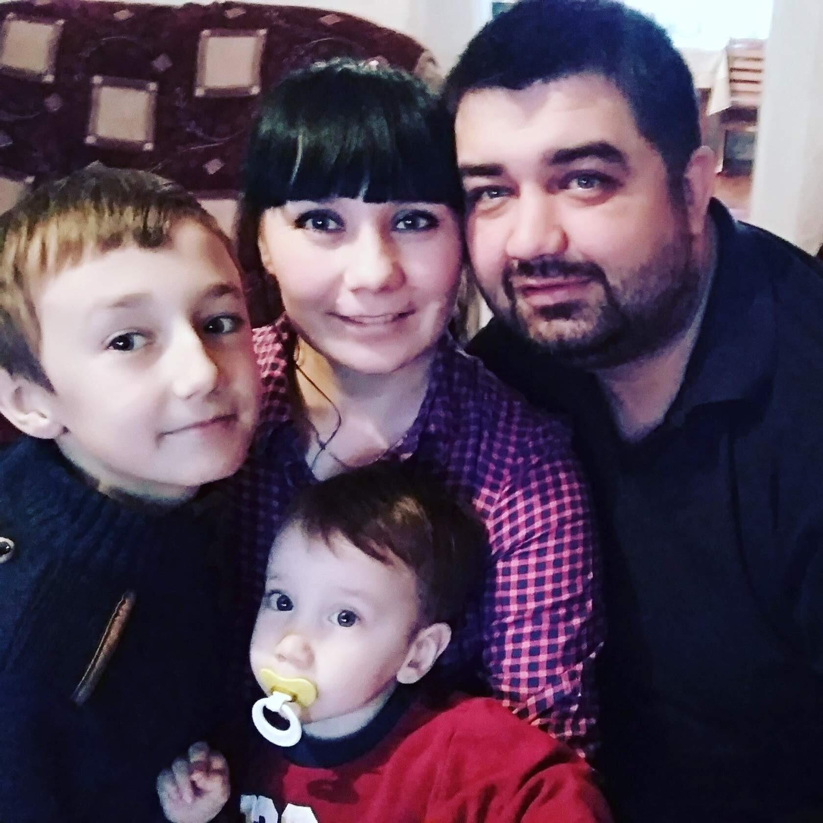
Мама папу повстречала – Это сказочки начало. Родила для папы сыновей – Это будет середина. Нет счастливее отца! Нет у сказочки конца!

Slide 17
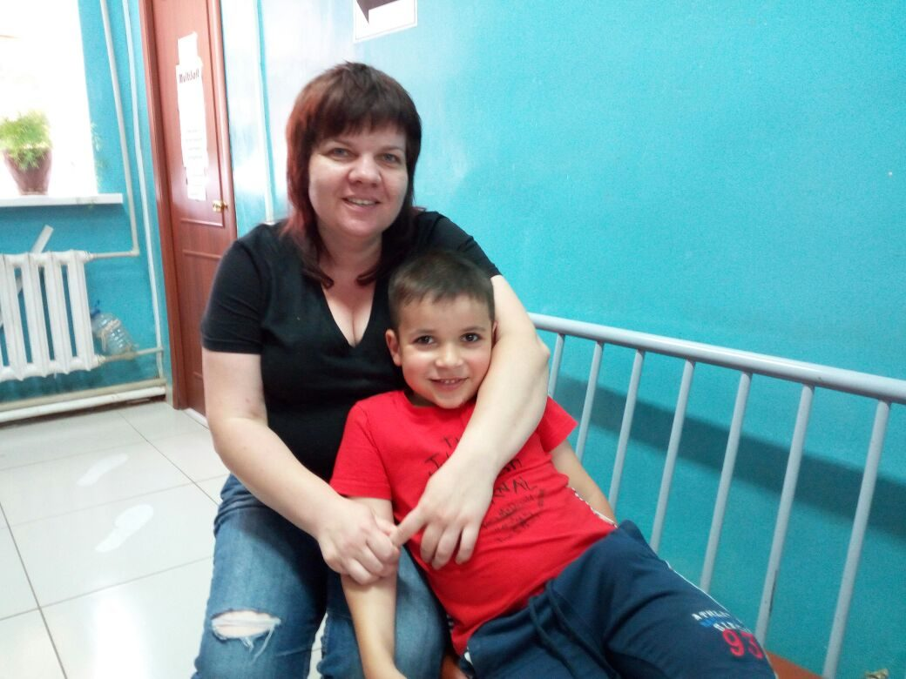
Скворцы живут в скворечнике, Очки живут в очечнике, Лиса живет в своей норе, Живут деревья на горе… И у меня есть тоже дом, Он самый лучший: Мама в нём!

Slide 18
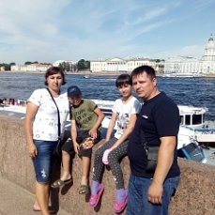
Какое счастье жить на свете, когда я в мире не одна. Когда душа теплом согрета и за спиной стоит семья. Понять способны мы не сразу - на это нужно много лет: семья дается лишь однажды - Дороже... ближе.. лучше нет!

Slide 20
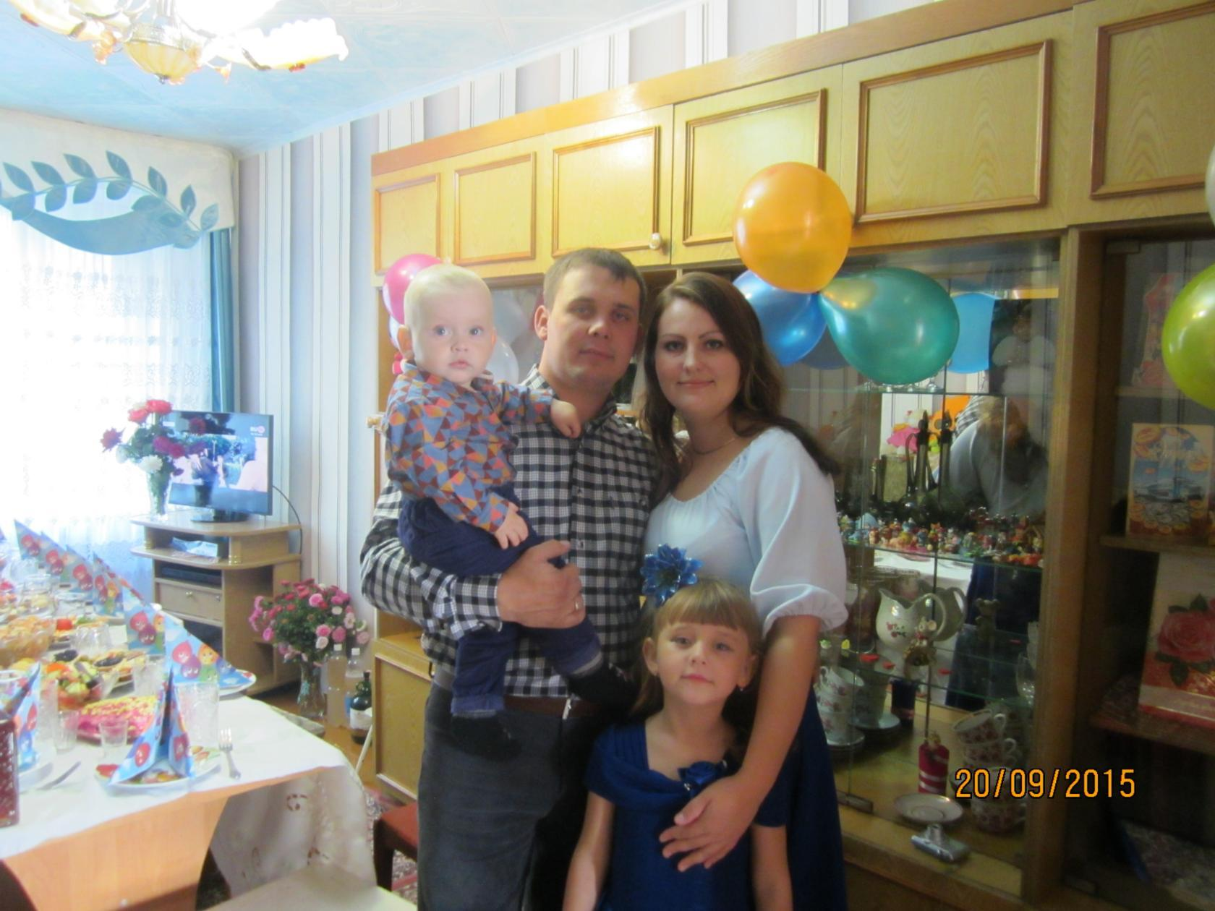
Какое счастье жить на свете, когда я в мире не одна. Когда душа теплом согрета и за спиной стоит семья. Понять способны мы не сразу - на это нужно много лет: семья дается лишь однажды - Дороже...ближе..лучше нет!

Slide 21
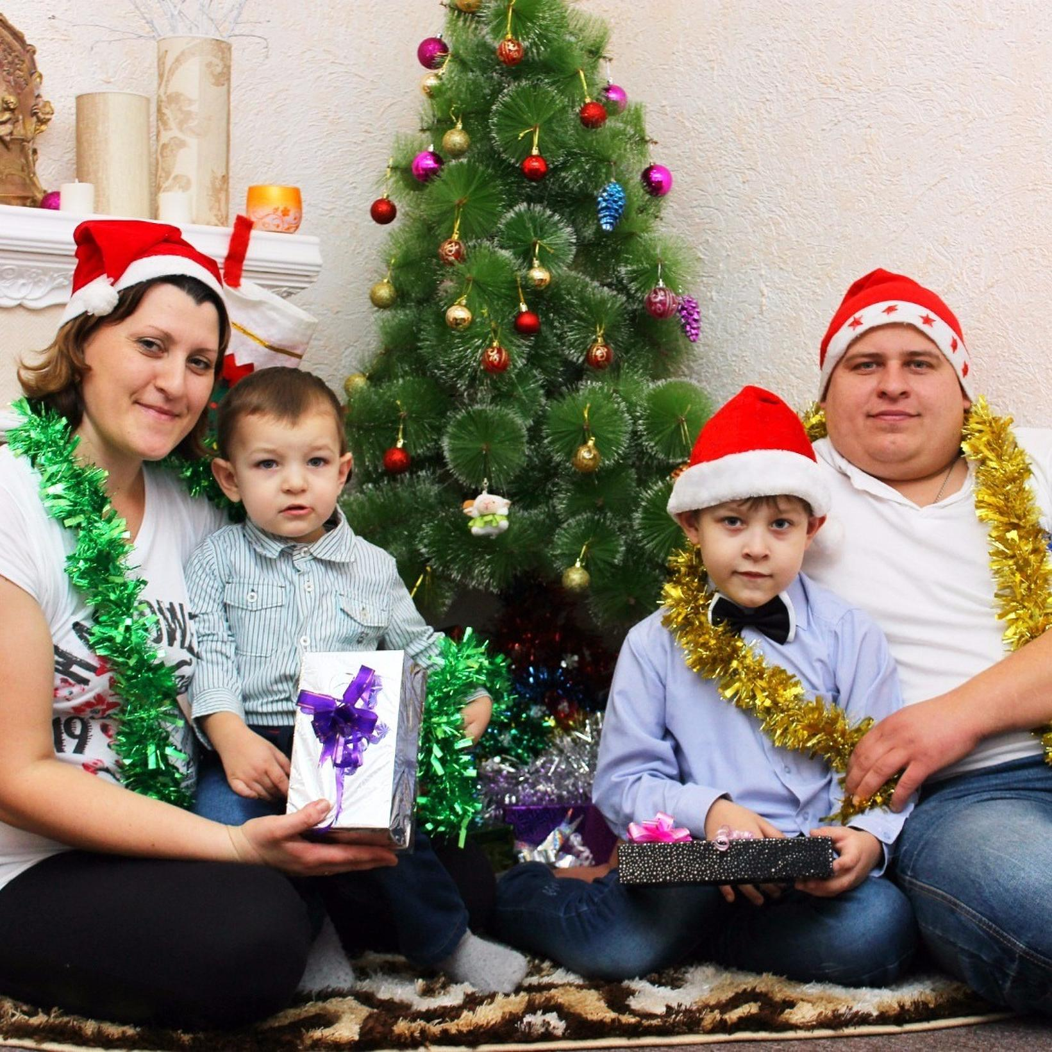
Семья-это слово нам многое скажет. Семья нам с рожденья в путь жизни покажет. И каждый, какой бы с ней не был момент, Волшебней , роднее моментов и нет. Семья с нами рядом всегда и везде, Она много значит в каждой судьбе.

Slide 22
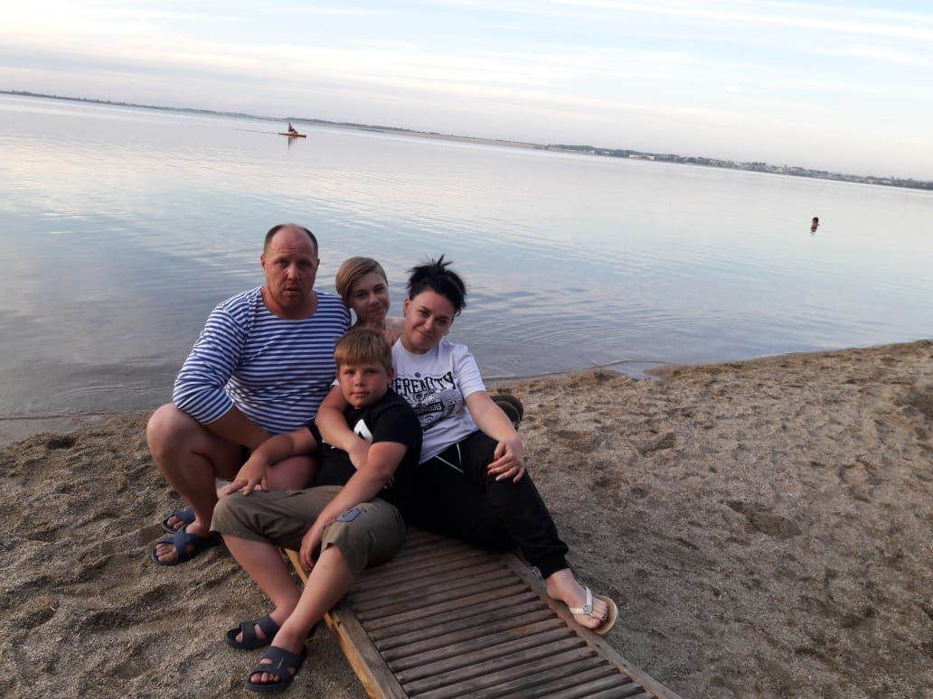
У меня есть семья - Мама, папа, брат и я. Лучше всех мы живем, Песни громко мы поем. Никому не разрешу Обижать семью свою. Пусть всегда живет семья - Мама, папа, брат и я.

Slide 23
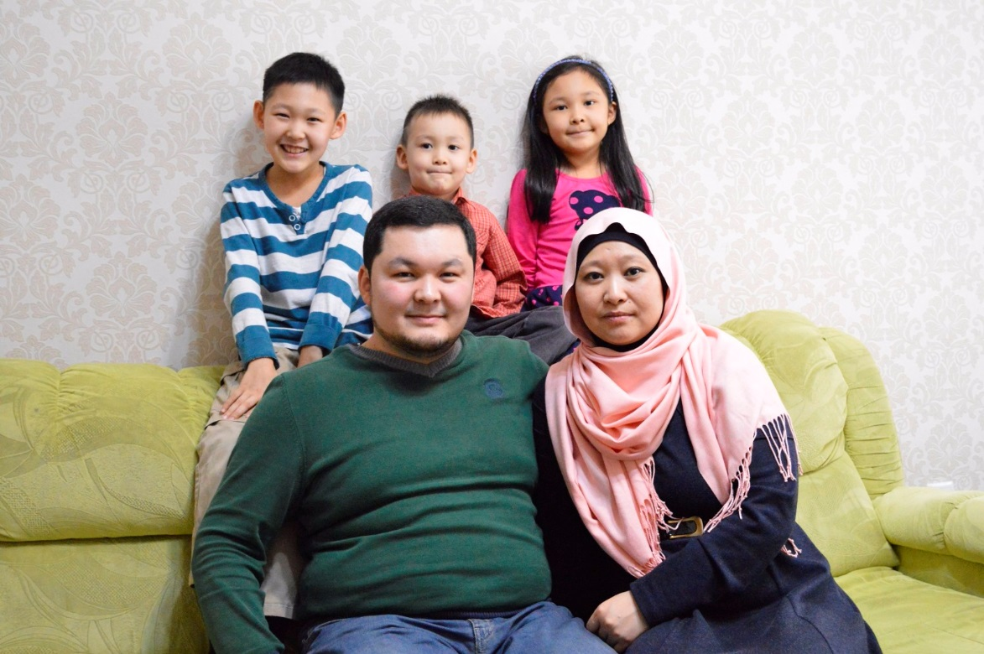
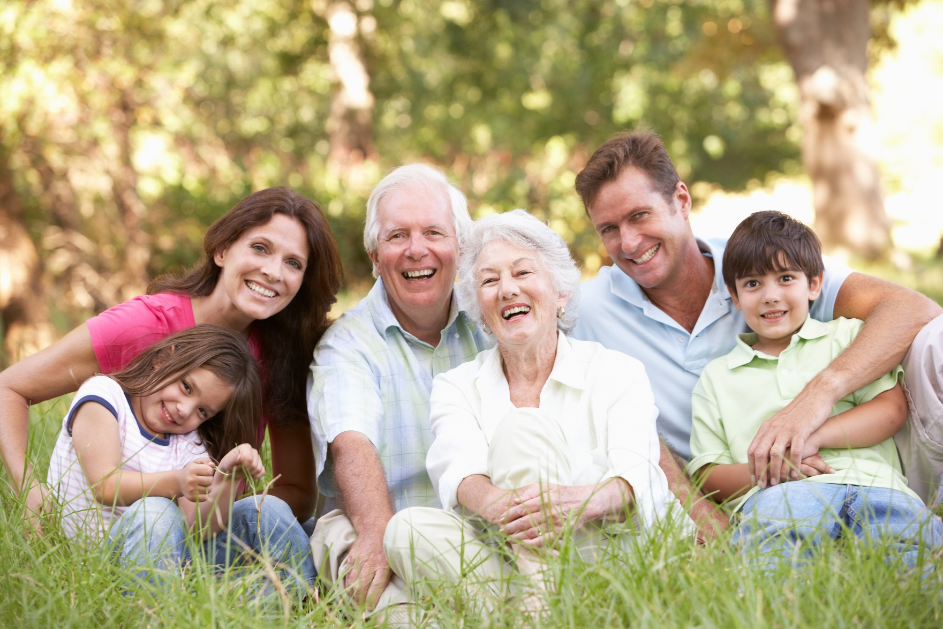

Slide 24
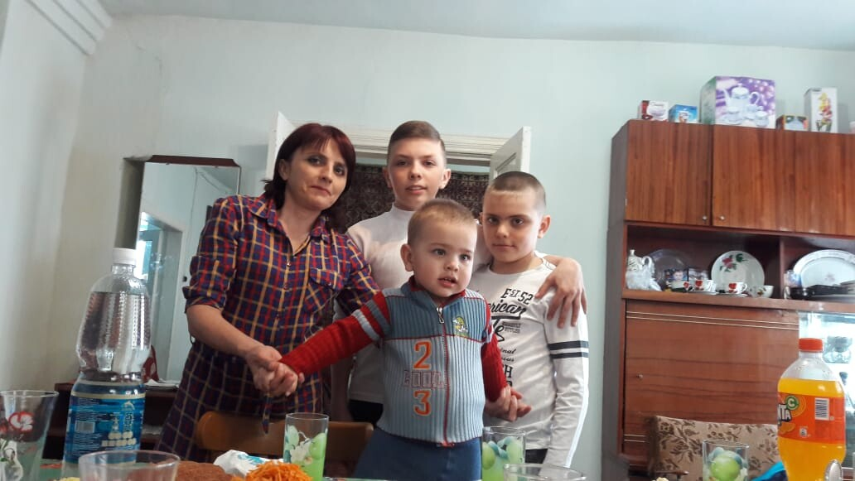
Воскресенье - вот везенье! Воскресенья так нужны! Потому что в воскресенье Мама делает блины. Папа к чаю чашки моет. Вытираем их вдвоем, А потом мы всей семьей Чай с блинами долго пьем. А в окошко льется песня, Я и сам запеть готов, Хорошо, когда мы вместе, Даже если нет блинов.

Slide 26
